Slide 1
Детский фольклор
Теплова Анна Борисовна
Ведущий научный сотрудник
ФГБНУ «ИИДСВ РАО»
Кандидат пед. наук

Slide 2
Детский фольклор две составные части
Фольклор созданный взрослыми для детей.
Колыбельные
Пестушки
Потешки
Прибаутки
Материнские игры
Загадки
Детские песенки
Фольклор взятый детьми из мира взрослых.
Считалки
Дразнилки
Поддёвки
Чистоговорки
Скороговорки
Заклички
Детский календарный фольклор
Notes:
Детский фольклор делится на две большие части. Это то, что создано взрослыми для детей и то, что дети взяли у взрослых.

Slide 3
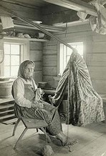
Колыбельная песня
Баюшки-баю!
Спи по ночам,
Рости по часам!
Выростешь велик,
Будешь в золоте ходить,
Нянюшкам, мамушкам
Обновки дарить,
Красным девушкам –
По ленточке.
Notes:
Колыбельная песня, которую мама поет над колыбелью, укладывая спать своего малыша. В красивых и добрых словах мама открывает ребенку мир, в котором ему предстоит жить. В колыбельных песнях много нежных, ласковых слов.

Slide 4
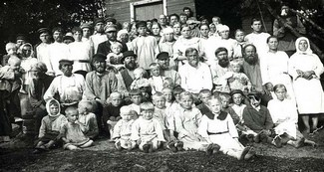
Образный мир колыбельных песен
Мир христианских образов: Христос, Божья Мать, Ангелы и святые.
Мир семьи ребёнка: родители, прародители, братья, сёстры, нянюшки.
Сказочный, мифологический мир.
Notes:
Тексты русских колыбельных песен в образах раскрывают мировоззрение человека. В них можно увидеть три разных мира – христианский, мир семьи ребенка и сказочный мир. Рассмотрим их по порядку.

Slide 5
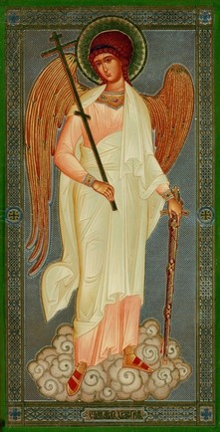
Образы христианского мира
Они приносят ребёнка в наш мир, ухаживают за ним, охраняют его.
«Бог тебя дал, Христос даровал, Пресвятая похвала в окошечко подала.»
«С неба ангелы летите, сон Ванюше принесите».
Notes:
Образы христианского мира – это ангелы, святые, Богородица и даже сам Христос. Они заботятся о малыше, укладывают его спать на шелковую кровать, охраняют его, приносят ему сон и обещают хорошее будущее.

Slide 6
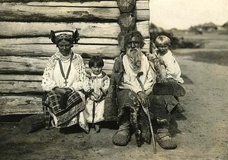
Семья – защита ребенка, полна любви и заботы
А баю, баю, баю,
не ругаю не браню,
Не ругаю не браню, все желаньицем зову
Notes:
Мир семьи ребенка – это мир заботы и безопасности. Он полон любви и никогда не проявляет агрессии к нему.

Slide 7
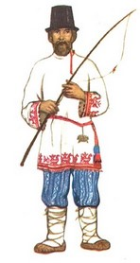
Большая трёхпоколенная и трудолюбивая семья
А баю, баю, баю,
Дед пошёл за рыбою,
Бабушка коров доить,
А отец дрова рубить
Notes:
Семья малыша большая, трехпоколенная и трудолюбивая. Все в семье заботятся о ребенке – ловят рыбку, доят коров, рубят дрова для печи. Так у ребенка появляется уверенность и доверие к миру.

Slide 8
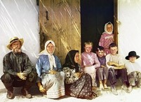
В колыбельных представлен идеал традиционной семьи
Баю-баю,
Живет мужик на краю,
Он не беден, не богат,
У него много ребят,
У него много ребят,
Все по лавочкам сидят,
Все по лавочкам сидят,
Кашу с маслицем едят,
Каша мазана,
Лошка крашена,
Ложка гнется,
Нос трясется,
Душа радуется.
Notes:
В колыбельных представлен идеал традиционной семьи – большая, трудолюбивая, живущая в достатке. А достаток – от слова «достаточно». А что такое достаток? Это дом, много ребят, каша с маслом, ложка расписная, мама добренькая, кашка сладенькая.

Slide 9

Сказочный мир
В нём живут Сон и Дрёма, коты-воркоты, Бука и Бабай
У кота, у кота колыбелька золота,
А у Ванечки моего и получше того.
У кота, у кота одеяльце пухово,
А у Ванечки моего и получше того.
У кота, у кота периночка пухова,
А у Ванечки моего и получше того
Notes:
Сказочный мир колыбельных песен населен котами, гуленьками, волчком и букой. Здесь ходит Сон вдоль окон и Дрема возле дома. Главный герой – кот. Он и сам спит, и ребенка качает, и сметанку украдет, если недосмотреть.

Slide 10
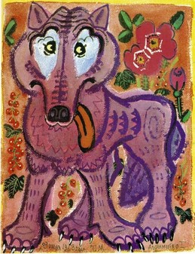
Здесь появляются символы опасности (волчок, бука)
Так ребёнок знакомится с добром и злом
Notes:
В сказочном мире живет и волчок – символ опасности. Он может схватить, утащить. Бука требует отдать ему ребенка, кричит, но никто ему Ваню не отдаст. А мы Ваню не дадим – пригодится нам самим. Так наш малыш узнает, что есть добро и зло.

Slide 11
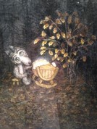
Только в сказочном мире возможны осуждаемые или агрессивные действия - ухватит за бочок, унесёт во лесок, но они не вредят ребенку.
А бай-бай, бай-бай, бай-бай,
Не ложися, ты, на край,
Придёт серенький волчок,
Тебя схватит за бочок,
Унесёт во лесок,
Найдёт серый поясок
И повешает на люленьку
И станет качать,
Приговаривать,
Прибаюкивать
.
Notes:
Только в сказочном мире, среди его персонажей могут происходить осуждаемые или агрессивные действия, но они никогда не вредят ребенку. Важно, что близкие ребенка не совершают ничего плохого. Мир семьи – идеальный. Зло пока живет только в сказке.

Slide 12
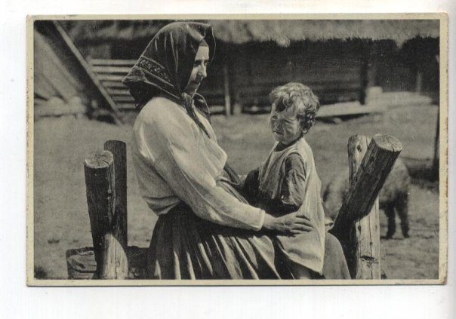
Пестушки – игры с телом ребенка.
Пестушки, игры с матерью говорят ребёнку о том, что носик один, ручек две, щечки румяные, ножки крепкие, глазки зоркие, во рту - говорок, в голове – разумок.

Slide 13
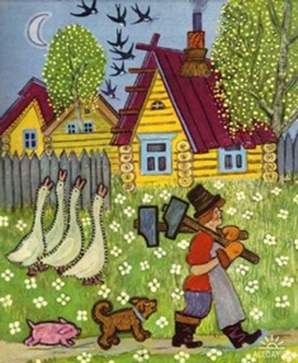
Потешки и прибаутки
Мир прибауток яркий и изменчивый, полон звуков и действий. Тут кузнецы куют, бараны стучат в барабаны, сова хлопает глазами, курицы дерутся, а девицы смеются.
Notes:
Другое дело потешки. Они рассказывают ребенку о жизни в ее движении. Каждая строка в потешке содержит глагол – действие. Поэтому мир потешек шумный и веселый.

Slide 14
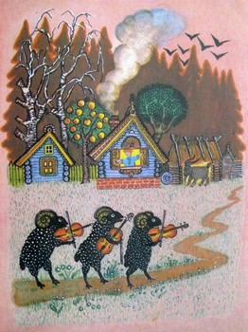
Барашеньки крутороженьки по лесам бродят, по горам ходят, в скрипочку играют, деток забавляют

Slide 15
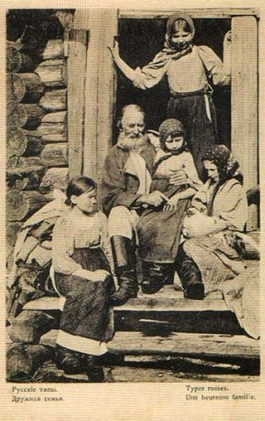
загадка
Первый экзамен на усвоение картины мира.
Охватывала все смысловые пространства.
Космогонические загадки о происхождении мира
О человеке,
О труде, хозяйстве
О природе, животных
О смысле жизни
Notes:
Последнее, что взрослые дарят детям – загадки. Загадки как экзамен на освоение представлений о мире. Загадки могут быть обо всем – о происхождении мира, о человеке, о труде и хозяйстве, о животных и природе. Сумел разгадать загадку, значит готов к переходу в более взрослую жизнь, в детской компании, на улице и во дворе.

Slide 16

Космогонические загадки
Расстелю я полотно – никому не скатать
Рассыплю горох – никому не сосчитать
Поставлю каравай – никому не съесть
Время придёт – Господь сам соберет
Notes:
Хитрые-мудрые загадки заставляют по-другому взглянуть на окружающий мир. Полотно – это небо, горох – звезды, каравай – месяц, который кто-то откусывает понемногу каждый день. И упоминание о Страшном суде, когда Господь и его ангелы свернут небо, как ткань и уберут звезды и светила. Вот как много спрятано в одной загадке.

Slide 17

Загадки о человеке
За белым забором талалай лежит.
Среди двух светил посередке я один.
Носить легко – сосчитать трудно.
Два брата через дорогу живут – друг друга не видят.
Notes:
И на человека можно посмотреть с необыкновенной стороны. За белым забором лежит талалай. Талалай – смешное слово. Когда его произносишь, то твой талалай стучит по белому забору и подсказывает тебе. Талалай – это я, твой язык за твоими зубами. Светила – конечно глаза, а один между ними не я, а мой нос. Легко носить волосы, а сосчитать их не получится.

Slide 18

Загадки о животных
Маленький, серенький,
По лесу – прыг, прыг,
По полю – скок, скок.
Notes:
А эта загадка легкая, для маленьких. На ней можно потренировать свою смекалку для более хитрых загадок.

Slide 19
Детский поэтический фольклор
Считалки
Катилася торба
С высокого горба.
В этой торбе:
Хлеб, соль, вода, пшеница.
С кем ты будешь делиться?
Отвечай поскорей
Не задерживай добрых и
Честных людей
Notes:
Детский фольклор это небольшие поэтические формы, которые сопровождают ребенка в его обычной жизни, в игре. Считалка не только отличный способ выбрать ведущего и не поссориться, но и еще один способ подумать о важных смыслах. Эта считалка как целое мировоззрение. С Горы к нам катится как дар сумка, в которой есть все, что нужно для жизни, но нам предлагают это не только взять, но и поделиться с добрыми людьми. Это не «Вышел месяц из тумана, вынул ножик из кармана». Стоит задуматься, что мы говорим в запале игры.

Slide 20
дразнилки
именные ⎯ для мальчиков и девочек дразнилки-сатира, высмеивающие детские недостатки и проступки: ябедничество, плаксивость, жадность, они помогали выработать самообладание и находчивость.
Notes:
Дразнилки и прозвища. Отличный способ высмеять какой-нибудь недостаток или свойство характера. А так же быстроту реакции, ведь на дразнилку можно ответить дразнилкой.

Slide 21
«Вор, вор, не ходи ко мне во двор»;
«Ябедник – чертов праведник»,
«Жадина – говядина,
Солёный огурец,
Простая шоколадина,
На горшке варёная,
Сосисками побитая,
Чтоб не была сердитая»
Notes:
Яркие, хлесткие и точные определения проступков. И, конечно, смех, чтобы не было очень обидно.

Slide 22
Мирилки
« Мирись-мирись-мирись
И больше не дерись.
Если будешь драться,
То я буду кусаться.
А кусаться – ни при чём,
Буду драться кирпичом,
А кирпич ломается,
Дружба начинается.
Раз-два-три – дружи.
Notes:
Есть и специальные стишки, чтобы помириться. Такой стишок легче сказать, чем мучительно подбирать слова извинений.

Slide 23
Скороговорки и чистоговорки
Ал лал, бел алмаз, зелен изумруд.
Орел на горе, перо на орле. Гора под орлом, орел под пером.
Бредут бобры в сыры боры. Бобры храбры, а для бобрят добры.
Стоит копна с подприкопеночком, а под копной перепелка с перепеленочком.
Notes:
Скороговорки – это словесные игры, которые дети использовали и для повышения своего статуса в компании. Не каждый может чисто сказать «Стоит копна с подприкопеночком».

Slide 24
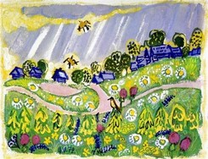
заклички
  поэтическое обращение к силам природы, явлениям и пр., с целью привлечения, воздействия.
Дождик-дождик,
Лей, лей
На меня и на людей.
На меня – по ложечке,
На людей по плошечке,
А на лешего в бору,
Лей по целому ведру
Notes:
Заклички – пример детской веры в возможность договорится с силами природы. Их используют в любых ситуациях. Во время дождя, перед купанием, обращаясь к миру природы. Все знают про божию коровку. Божия коровка, улети на небо, принеси мне хлеба. Черного и белого, только не горелого. Детский фольклор все еще жив. А дети – его носители. Спасибо за внимание!

Slide 25
Спасибо за внимание!

